Slide 1
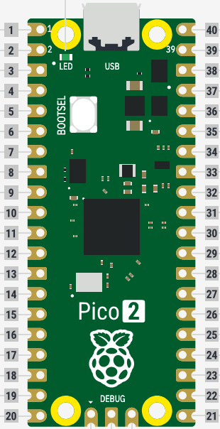
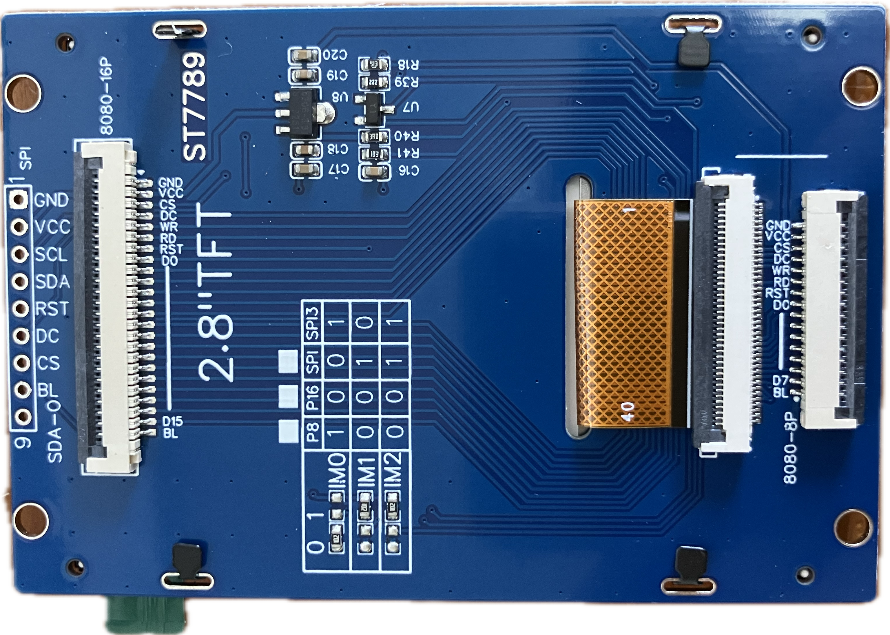
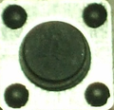
実体配線図
AGND
3V3
AMPから(GP26)
100
3V3
0.1
＋
10
3.3k
2.2k
6.8k
47k
GP26
ECM
＋
2SC1815
1
22k
AGND
0.047
＋
560
47
SW1
SW2
SW3
SW4
SW5

Slide 2
配線表
線色 | Pico 物理ピン | Pico GPIO | 接続先 | 用途
黒 | 38 | GND | ST7789 GND | GND
赤 | 36 | 3V3(OUT) | ST7789 VCC | 電源
黄 | 24 | GP18 | ST7789 SCL | SPI SCK
緑 | 25 | GP19 | ST7789 SDA | SPI MOSI
橙 | 26 | GP20 | ST7789 RST | Reset
青 | 21 | GP16 | ST7789 DC | Data/Command
紫 | 22 | GP17 | ST7789 CS | Chip Select
茶 | 36 | 3V3(OUT) | ST7789 BL | Backlight
灰 | 19 | GP14 | SW1 | モード切替
白 | 20 | GP15 | SW2 | US/JP切替
茶 | 17 | GP13 | SW3 | トーン切替
白 | 31 | GP26 / ADC0 | MIC/AF入力 | ADC入力
黒 | 33 | AGND | MIC/AF GND | アナログGND
なし | 内蔵 | GP25 | Pico内蔵LED | CW状態LED
任意 | 16 | GP12 | テスト端子 | TEST出力
赤 | 19 | GP14 | SW1 | US／JP切り替え
青 | 20 | GP15 | SW2 | トーンを次へ
黄 | 17 | GP13 | SW3 | KEY判定表示
緑 | 14 | GP10 | SW4 | ENV表示
白 | 15 | GP11 | SW5 | RAW波形表示
黒 | 18 | GND | GND | SW GND

Slide 3
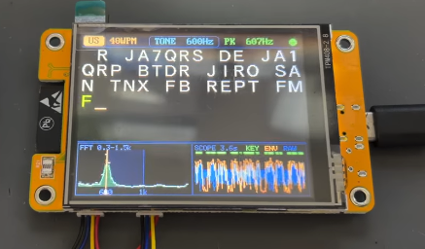

Slide 4
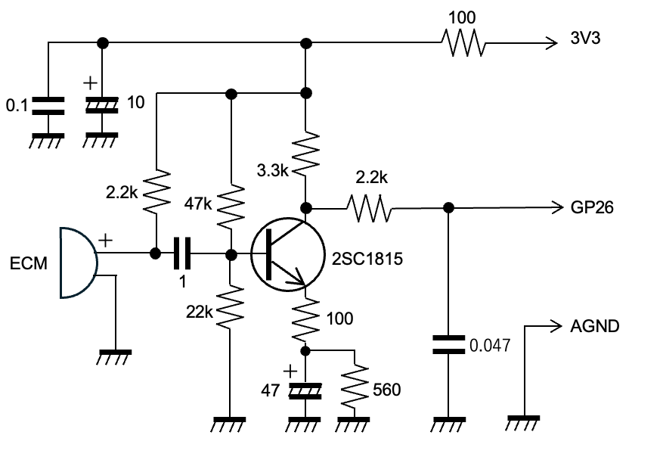
AF AMP参考例
3V3
0.1
＋
10
4.7k
1
10k
100k
GP26
AF入力
1k
＋
＋
10k
10k
47k
＋
470
47
0.1
2SC1815

Slide 5
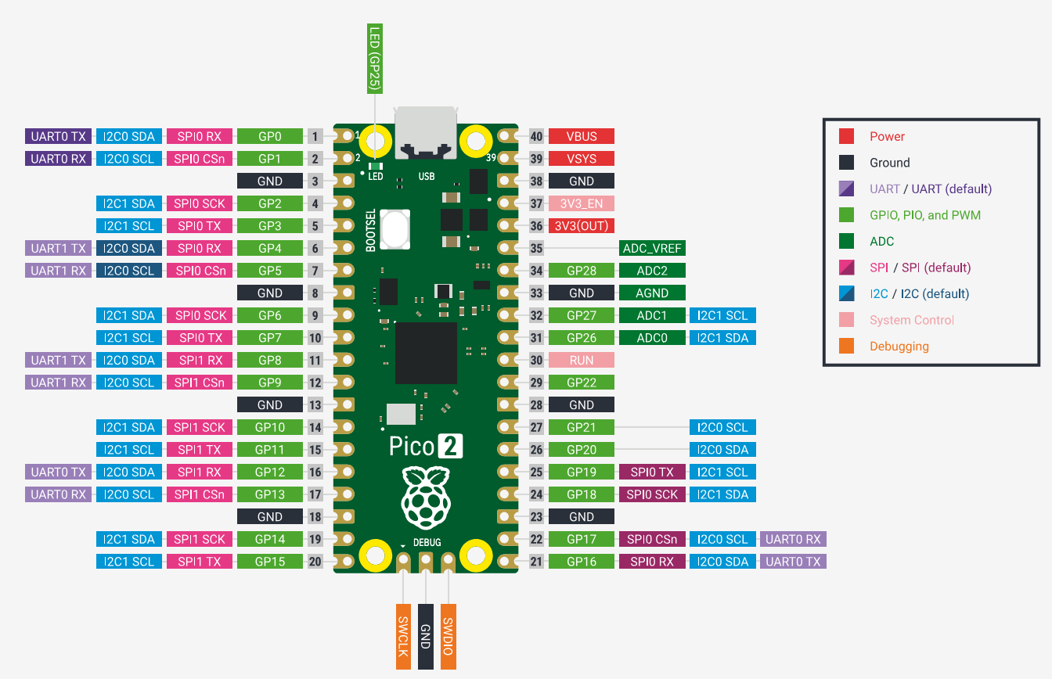
Raspberry Pi Pico 2 ピンレイアウト

Slide 6
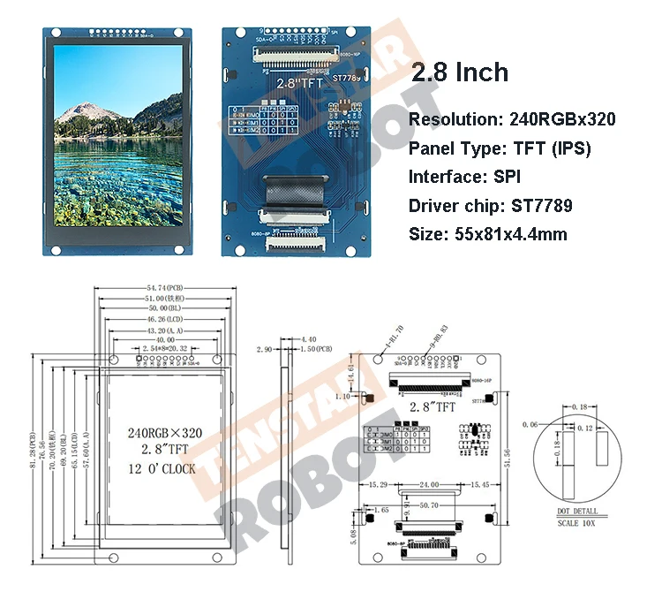
2.8インチ TFT概要

